Slide 1
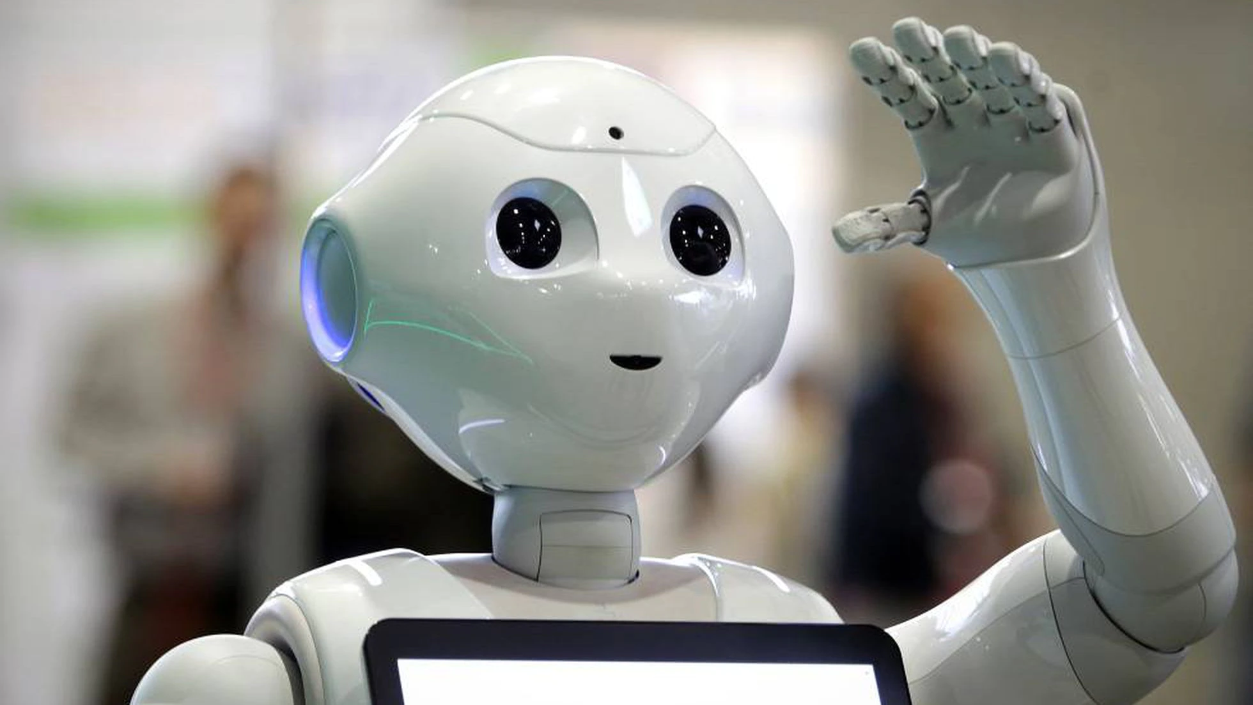
Control y Sistemas Ejercicio 7
Eduardo Pavéz
31/5
1:27am

Slide 2
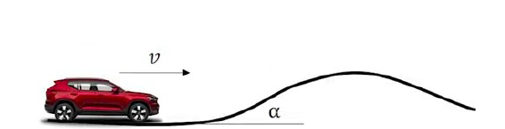
Nuestro objetivo de control es seguir una velocidad de referencia.
En el tiempo 0 la referencia es de 20m/s
En el segundo 1 la velocidad de referencia aumenta a 25m/s
A los 20s se produce una perturbación dada por una pendiente de 2º en el terreno

Slide 3
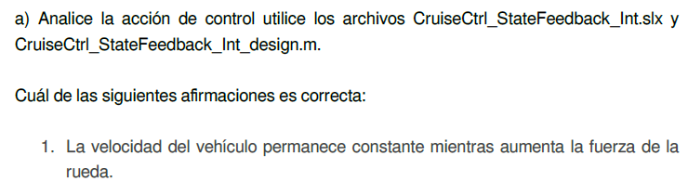
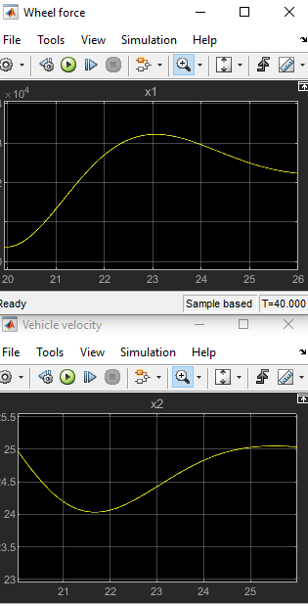
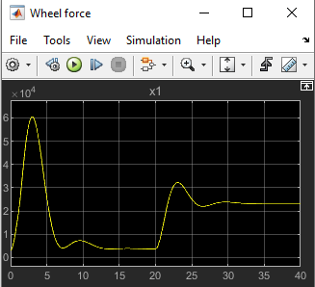
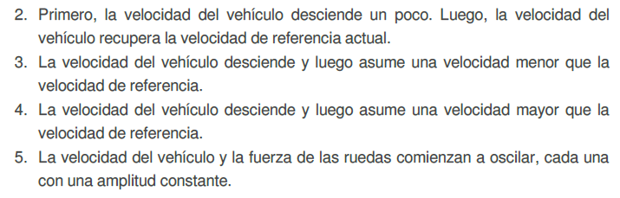
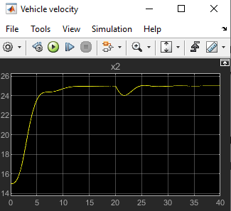
Trabajamos con acción Integral
En el tiempo 0 la referencia es de 20m/s
En el segundo 1 la velocidad de referencia aumenta a 25m/s
A los 20s se produce una perturbación dada por una pendiente de 2º en el terreno

Slide 4
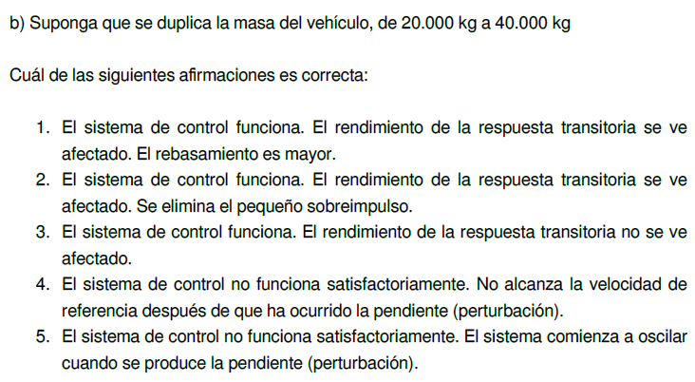
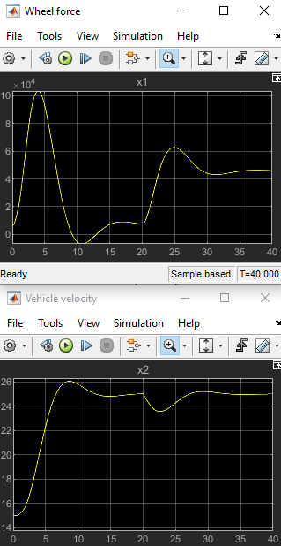
20000kg 40000kg
¿La disminución de velocidad es la misma?
¿El tiempo para recuperar la v crucero es el mismo?

Slide 5
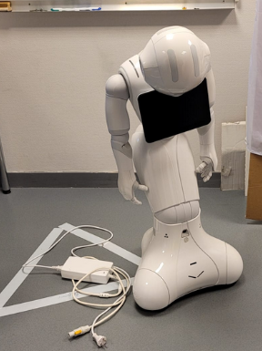
Gracias, Fue un honor Tu turno Killy kill it

